Slide 1
МБОУ «Алексеевская СОШ», структурное подразделение «Детский сад «Теремок»
ОПЫТ РАБОТЫ ВОСПИТАТЕЛЯ СТАРШЕЙ ГРУППЫ 1 квалификационной категории
БЕЛОЗЕРЦЕВОЙ ТАТЬЯНЫ ВАЛЕНТИНОВНЫ
«РАЗВИТИЕ РЕЧИ ЧЕРЕЗ ТЕАТРАЛИЗОВАННУЮ ДЕЯТЕЛЬНОСТЬ»
2018 Г.

Slide 2
Цель: создать условия для развития речи детей через творческую активность в театрализованной деятельности
Задачи :
• воспитание творческого, раскованного, эмоционального, общительного ребенка, владеющего своим телом и словом, слышащего и понимающего партнера во взаимодействии;
• развитие внутренней (воля, память, мышление, внимание, воображение, подлинность в ощущениях) и внешней (чувства ритма, темпа, чувства пространства и времени, вера в предлагаемые обстоятельства) техники актера в каждом ребенке;
• формирование грамматического строя речи ребенка, его звуковой культуры, монологической, диалогической формы речи, эффективному общению и речевой выразительности;
• совершенствование игровых навыков и творческой самостоятельности детей через постановку музыкальных, театральных сказок, кукольных спектаклей, игр-драматизаций, упражнений актерского тренинга;

Slide 3
Театрализованная деятельность оказывает большое влияние на речевое развитие ребенка.

Slide 4
В процессе театрализованной деятельности активизируется и совершенствуется словарный запас, грамматический строй речи, звукопроизношение, темп, выразительность речи.

Slide 5
Педагог должен уметь
выразительно читать, рассказывать,
смотреть и видеть,
слушать и слышать,
быть готовым к любому превращению, т.е. обладать основами актёрского мастерства и навыками режиссуры.

Slide 6
Выявила проблемы речи детей:
Односложная, состоящая из простых предложений;
Бедность речи, недостаточный словарный запас;
Бедная диалогическая речь;
Неспособность построить монолог;
Отсутствие навыков культуры речи.

Slide 7
Определила значение театрализованной деятельности
помогает усвоению богатства родного языка,
его выразительных средств
появляется живой интерес к самостоятельному познанию и размышлению
совершенствует артикуляционный аппарат
формируется диалогическая, эмоционально насыщенная речь
улучшается усвоение содержания произведения,
логика и последовательность событий
дети получают эмоциональный подъём
способствует развитию элементов речевого общения: мимики, жестов, пантомимики, интонации,
модуляции голоса
позволяет формировать опыт социального поведения

Slide 8
ПРАКТИЧЕСКУЮ РАБОТУ ВЕДУ ПО ТРЁМ НАПРПАВЛЕНИЯМ
Развивающая среда
Дети
Взрослые

Slide 9
Первое направление – формирование развивающей среды:
Оснащение театрального уголка
1. Театрально-игровое оборудование: большая и маленькая ширма, простейшие декорации, изготовленные детьми и родителями .
2. Стойка-вешалка для костюмов.
3. Костюмы, маски, парики, атрибуты для постановки сказок.
4. В группе имеется разные виды кукольного театра:
• настольный театр
• книжка-театр
• театр пяти пальцев
• театр масок
• пальчиковый теневой театр
• театр «Платковых кукол»
и т. д.
5. Для театрально-игровой деятельности имеются технические средства обучения: аудиозаписи музыкальных произведений, записи звукошумовых эффектов, видео-фонотеки литературных произведений.

Slide 10
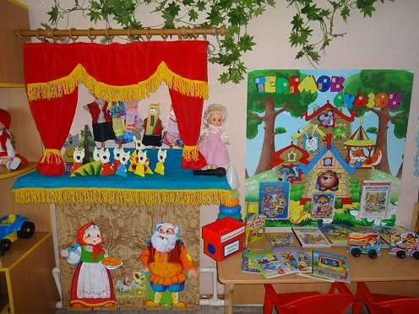

Slide 11
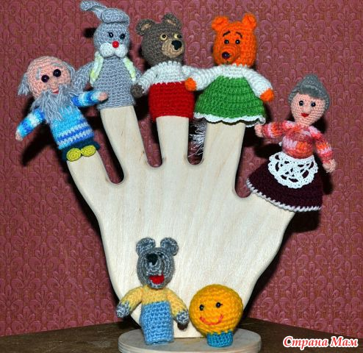
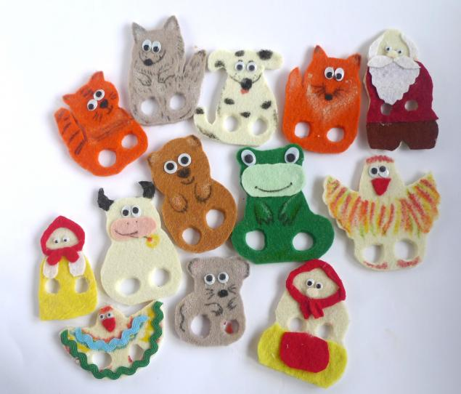
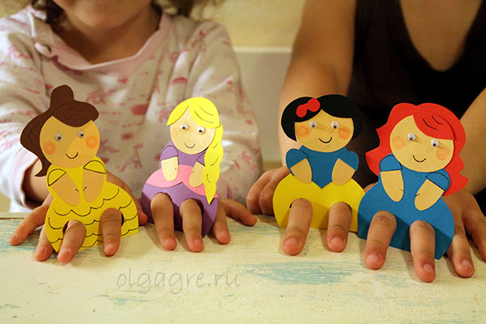
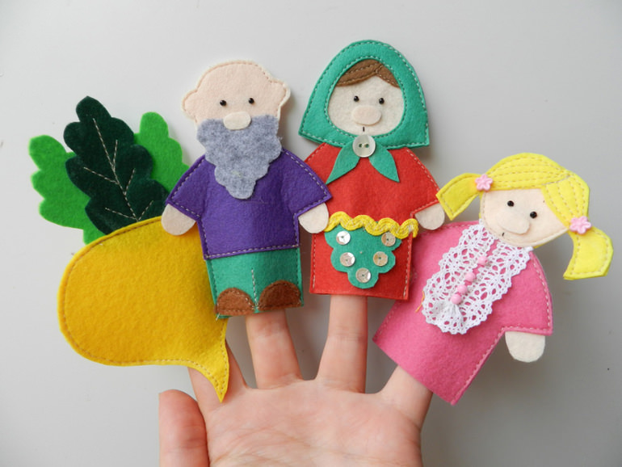

Slide 12
Второе направление это работа с детьми
Разработала содержание деятельности :
Артикуляционная гимнастика;
Упражнения на дыхание, дикцию, силу голоса;
Психогимнастика;
Упражнение на ритмопластику.
Упражнение на отбивания ритма
Упражнения на речевое дыхание
Хороводные игры
Подвижные игры с героями
Обыгрывание эпизодов
Инсценирование сказок
Показ театрализованных представлений

Slide 13
Третье направление
– взрослые:
Работа с родителями и специалистами ДОУ. Она включает в себя:
* Организацию работы по изготовлению костюмов , декораций , атрибутов к спектаклям .
*Совместные выступления детей и их родителей.
*Конкурсы афиш ,пригласительных билетов с участием родителей.

Slide 14
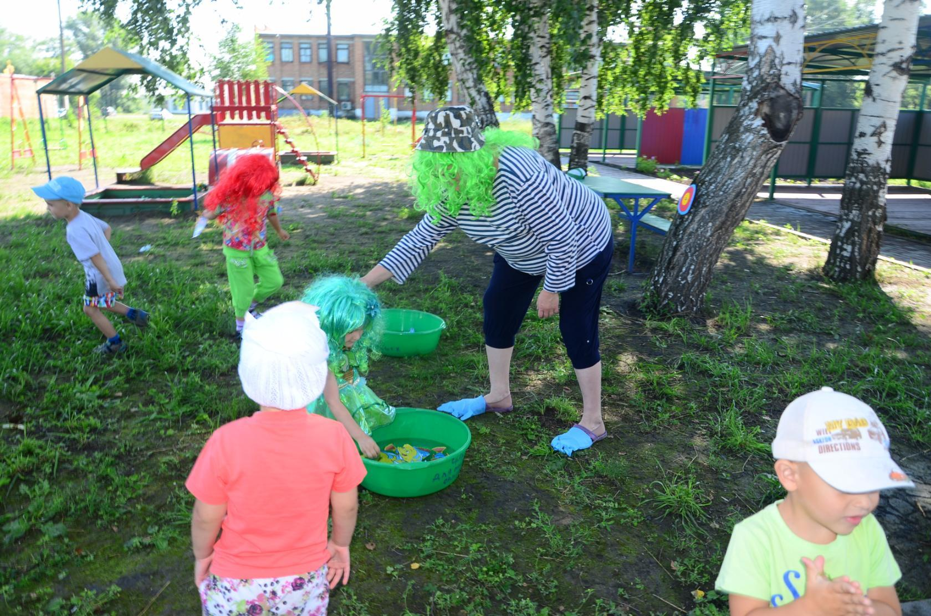
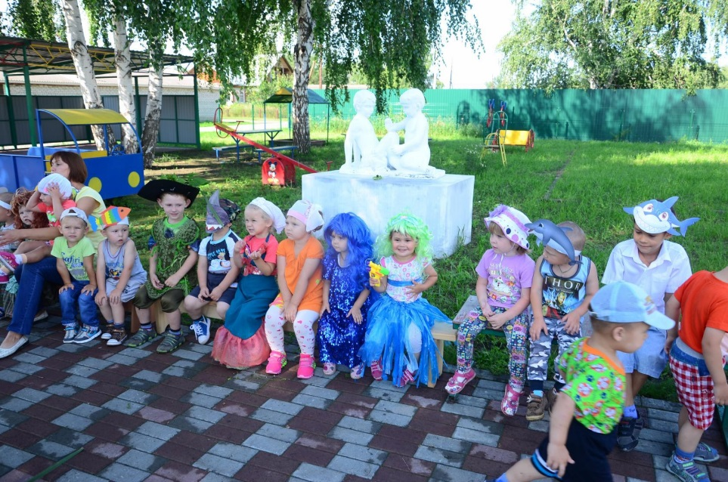

Slide 15
Разработала этапы подготовки и разыгрывания театрализованных представлений :
Первый этап - Определение характера образа.
Его задача - научить детей распознавать конкретный образ, выделяя характерные черты, присущие только ему.

Slide 16
Второй этап -
работа над мимикой. Его задача -
научить детей передавать эмоциональное
состояние героев с помощью мимики.

Slide 17
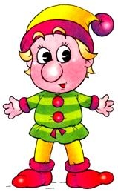
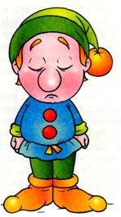
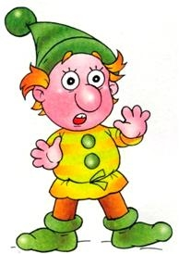
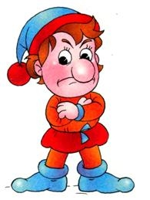
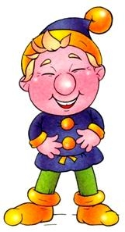
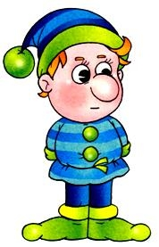
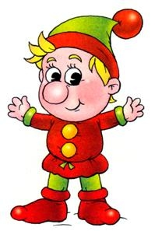

Slide 18
Третий этап -
работа над жестом и движением.
Его задача - научить детей двигаться в соответствии с характером персонажа.

Slide 19
Четвёртый этап-работа над голосом.
Его задача -эмоциональная окраска речи персонажа.

Slide 20
Пятый этап – Этюды.
Его задача -применить изученные методы и приёмы на практике.

Slide 21
Сделала вывод -
Театральная деятельность оказывает положительное влияние на развитие речи .
Исполняя роль . особенно вступление в диалог с другими персонажами ставят ребёнка перед необходимостью ясно , чётко и понятно говорить .Поэтому участие детей в театральной деятельности способствует полноценному развитию речи .За 2 года моей работы по данной теме я заметила путём наблюдения что у детей повысилась речевая активность и они стали с удовольствием участвовать в театральных постановках , кукольных спектаклях играх драматизациях.

Slide 22
Влияние театрализованной деятельности на развитие речи неоспоримо.

Slide 23
Спасибо за внимание

